Slide 1
Catalogo de productos 2017
“Salud a su alcance”

Slide 2
Le presentamos nuestro catalogo con nuestros productos y marcas principales, sin embargo, manejamos una gran variedad de productos y marcas no dude en contactarnos si lo que necesita no se encuentra en este documento.
Todo lo relacionado a:
Material de curación.
Material de curación de alta especialidad.
Catéteres.
Cuidado de Heridas.
Material de Higiene y cuidado de la piel.
Instrumental Quirúrgico.
Equipo Médico.
Ropa desechable.

Slide 3
Nuestras Marcas :

Slide 4
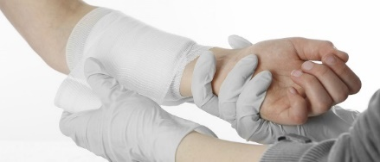
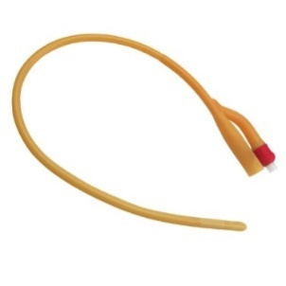
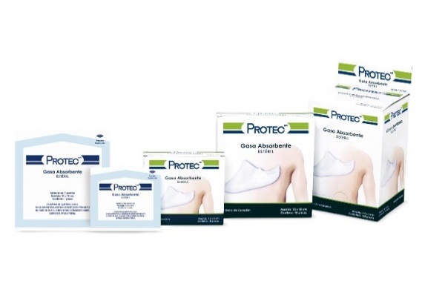
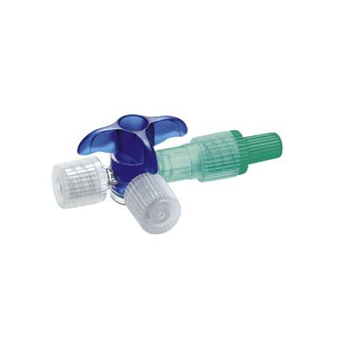
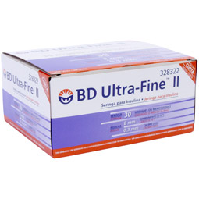
Material de curación:
Gasas
Vendas
Sondas Foley
Sondas Levin
Guantes
Llaves de 3 y 4 Vías
Jeringas.
Agujas Hipodérmicas

Slide 5
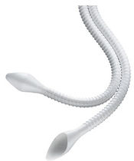
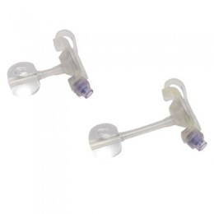
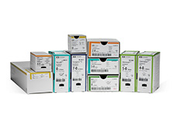
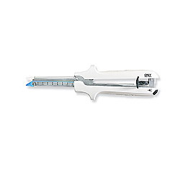
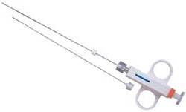
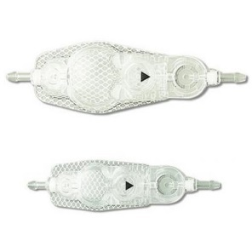
Material de curación de alta especialidad.
Injertos.
Botones gastrostomía.
Engrapadoras Lineales.
Cartuchos.
Suturas.
Aguja para Biopsia.
Válvulas derivación ventriculoperitoneal.

Slide 6
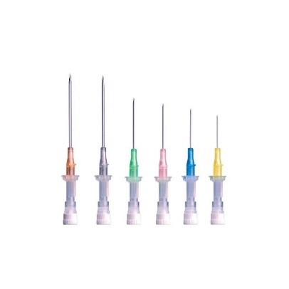
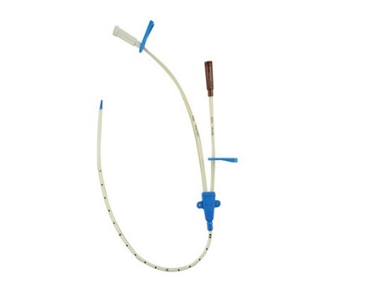
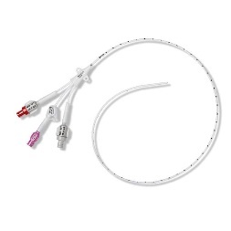
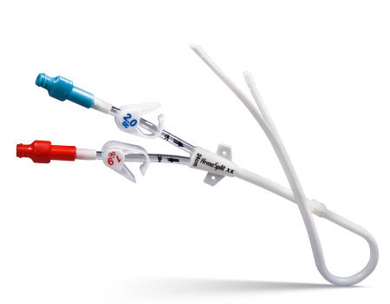
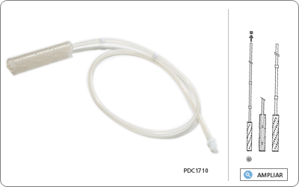
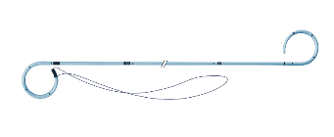
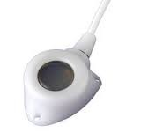
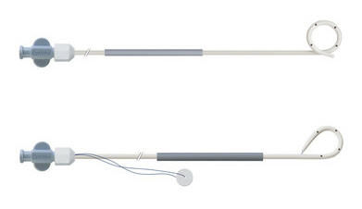
Catéteres.
Venoclisis.
Venoso Central.
Percutáneos (PICC).
Diálisis Peritoneal.
Hemodiálisis.
Multipropósito.
Doble J.
Nefrostomía.
Puertos Oncológicos.

Slide 7
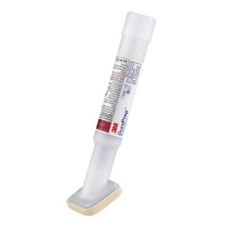
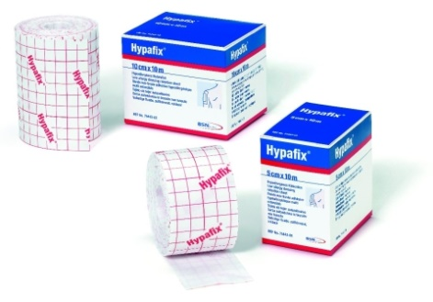
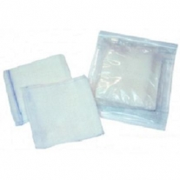
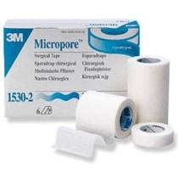
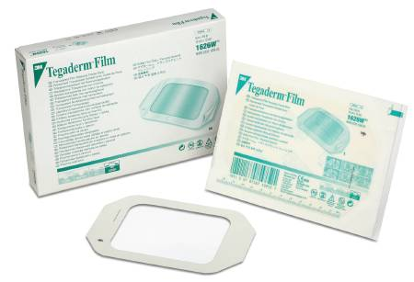
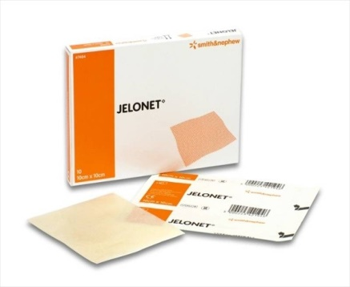
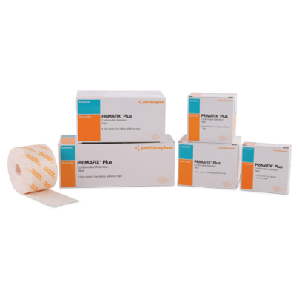
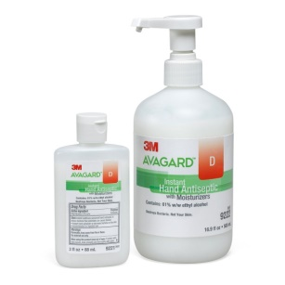
Cuidado de Heridas.
Tegaderm
Duraprep
Cintas
Gasas
Antisépticos
Acticoat
Primafix e Hypafix
Jelonet

Slide 8
Material de Higiene y cuidado de la piel.
Venoclisis.

Slide 9
Instrumental Quirúrgico.
Venoclisis.

Slide 10
Equipo Médico.
Venoclisis.

Slide 11
Ropa desechable.
Venoclisis.

